Slide 1
Wsparcie projektowania i implementacji aplikacji opartych o architekturę CQRS
Michał Aniserowicz
Warszawa, 29.03.2015

Slide 2
Agenda
Architektura CQRS
Problem
Zaproponowane rozwiązanie
Działanie generatora
Podsumowanie

Slide 3
Architektura CQRS
CQRS = Command Query Responsibility Segregation.
Zakłada podział wszystkich działań w aplikacji na dwa rodzaje:
zapytanie (query) - działanie wiążące się z odczytaniem danych z bazy danych (lub innego zródła);
komenda (command) - działanie wiążące się z modyfikacją danych.
Działania te są rozłączne – działają na dwóch osobnych modelach danych aplikacji:
model zapytań (Query Model) - model przeznaczony do odczytu danych;
model komend (Command Model) - model przeznaczony do modyfikacji danych.

Slide 4
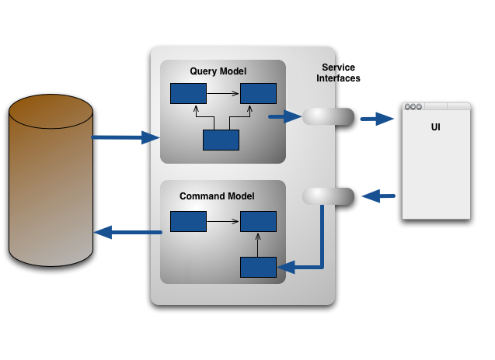
Architektura CQRS: działanie

Slide 5
Architektura CQRS: zalety
Skomplikowana dziedzina aplikacji może być podzielona na dwie prostsze dziedziny, co ułatwia jej zrozumienie.
Zapytania i komendy mogą być wykonywane równolegle, co poprawia wydajność aplikacji.
Zapytania są wykonywane na specjalnie przygotowanych dla nich danych, co ma bardzo pozytywny wpływ na wydajność.
Architektura CQRS dobrze współgra z:
wzorcem EventSourcing:
śledzenie i zapisywanie wszystkich zdarzeń w systemie,
możliwość cofnięcia stanu systemu do dowolnego punktu w czasie;
bazami danych typu NoSQL (np. Cassandra):
szybki odczyt danych, promowanie denormalizacji,
odporność na błędy, duża wydajność dla dużych ilości danych.

Slide 6
Architektura CQRS: wady
Aby każde zapytanie mogło być obsłużone jak najszybciej, model zapytań musi być w dużym stopniu zdenormalizowany.
Zarządzanie dwoma modelami tej samej dziedziny może sprawiać problemy.
Jako że oba modele reprezentują tą samą dziezdzinę, w systemie pojawia się duplikacja.
Synchronizacja obu modeli może być kłopotliwa.

Slide 7
Problem
Aby każde zapytanie mogło być obsłużone jak najszybciej, model zapytań musi być w dużym stopniu zdenormalizowany.
Zarządzanie dwoma modelami tej samej dziedziny może sprawiać problemy.
Jako że oba modele reprezentują tą samą dziedzinę, w systemie pojawia się duplikacja.
Jak zarządzać dwoma modelami tej samej dziedziny?

Slide 8
Zaproponowane rozwiązanie
Koncepcja: zapisywanie dziedziny systemu w postaci pojedynczego opisu, który będzie zawierał informacje na temat obu modeli.
Implementacja (weryfikacja koncepcji): stworzenie generatora, który na podstawie opisu wygeneruje kod implementujący oba modele.
Wymagania:
opis dziedziny powinien być zrozumiały dla osób niebędących programistami;
generator powinien generować jak najwięcej artefaktów systemu związanych z jego dziedziną;
generator powinien być elastyczny, tak aby mógł wygenerować różne rodzaje aplikacji.

Slide 9
Przykładowa aplikacja
Komendy pozwalające użytkownikowi:
opublikować wpis na swoim blogu;
polubić wpis innego użytkownika;
skomentować wpis innego użytkownika.
Zapytania na potrzeby:
wyświetlenia danego bloga, tzn. wszystkich wpisów jego autora wraz z liczbą ich komentarzy;
wyświetlenia danego wpisu wraz z jego komentarzami i “polubieniami”;
wyświetlenia profilu użytkownika wraz z lubianymi przez niego wpisami.

Slide 10
Opis dziedziny aplikacji: JSON
{
"Name": "User",
"IsView": true,
"Fields": [
{
"Name": "UserName",
"Type": "text",
"IsKey": true,
"PresentInViews": [ { "Name": "PostLike", "IsKey": true }, { "Name": "UserLike", "IsKey": true },
{ "Name": "Post", "IsSearchable": true }, { "Name": "Comment" } ],
"PresentInEvents": ["PostPublishedEvent", "PostLikedEvent", "PostCommentedEvent”]
},
{
"Name": "FirstName",
"Type": "text",
"PresentInViews": [ { "Name": "UserLike" } ]
},
{
"Name": "LastName",
"Type": "text",
"PresentInViews": [ { "Name": "UserLike" } ]
}
]
}
...

Slide 11
Opis dziedziny aplikacji: DSL
Events:
Post published: @User(UserName) of @User:UserName can publish a @Post(PostID[id]) with @Post:Title and @Post:Content.
Post liked: @User of @User:UserName can like a @Post by its @Post:PostID.
Post commented: @User of @User:UserName can write a @Comment(CommentID[id]) of @Comment:Content under a post of ID @Comment:PostID or another comment of ID @Comment:ParentCommentID[id].
========
Views:
I can display @Post list with @Post:@User:UserName, @Post:Title, @Post:Content and @Post:CommentsNumber[int].
I can display @Post details with @Post:@User:UserName, @Post:Title, @Post:Content, @Post::@Comment:Content, @Post::@Comment:@User:UserName, @Post::@User:FirstName and @Post::@User:LastName.
I can display user profile with @User:UserName, @User:FirstName, @User:LastName and @User::@Post:Title.

Slide 12
Działanie generatora
Wczytanie opisu dziedziny aplikacji.
Zdeserializowanie opisu dziedziny aplikacji.
Wyodrębnienie jednostek generacji.
Uzycie szablonów generacji do wygenerowania artefaktów systemu.

Slide 13
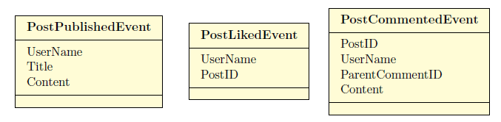
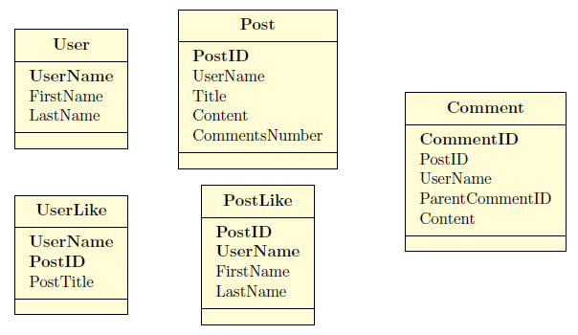
Działanie generatora

Slide 14
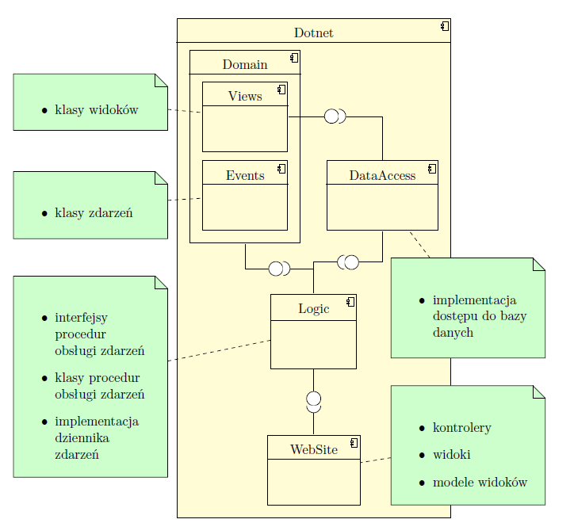
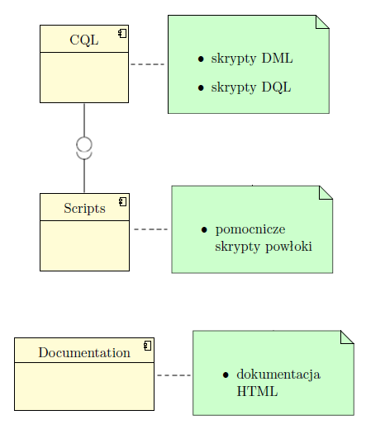
Działanie generatora

Slide 15
Działanie generatora

Slide 16
Podsumowanie
Rozwiązaniem problemu rozłącznych modeli dziedziny w CQRS jest generowanie tych modeli na podstawie pojedynczego opisu dziedziny.
Język DSL umożliwia zaangażowanie osób niebędących programistami w proces tworzenia systemu.
Opracowany generator generuje znaczną część artefaktów systemu.
Stworzenie generatora potrafiącego wygenerować aplikacje każdego rodzaju wydaje się być niemożliwe – jednak opracowany generator można łatwo dostosować do potrzeb docelowej aplikacji.

Slide 17
Dziękuję za uwagę

